Slide 1

Cipőbazár
Készítők: Illés Levente, Demeter Roland

Slide 2
A projekt rövid bemutatása
Teljes értékű webáruház PHP és MySQL alapokon
Fő funkciók: termékböngészés, szűrés, kosárkezelés, fizetés (PayPal)
Vendég és bejelentkezett felhasználók támogatása
Admin felület termékek, felhasználók, rendelések és kommentek kezelésére

Slide 3
Fejlesztői eszköztár
Backend: PHP 7.2+ (PDO adatbázis-absztrakcióval)
Adatbázis: MySQL / MariaDB
Frontend: HTML5, CSS3, Bootstrap 5, JavaScript (AJAX)
Külső szolgáltatás: PayPal Sandbox fizetés
Verziókezelés: GitHub

Slide 4
Fájlstruktúra
/
├── config.php # adatbázis kapcsolat, session, segédfüggvények
├── index.php # főoldal szűrőkkel, lapozással
├── shoe.php # termék részletes oldal, kommentekkel
├── cart.php # kosár kezelése
├── checkout.php # szállítási adatok felvitele
├── paypal_checkout.php # PayPal fizetés indítása
├── payment_success.php / payment_cancel.php
├── admin.php # admin felület (4 fül)
├── login.php / register.php / logout.php
├── docs.php # dokumentációk gyűjtőoldala
├── script.js / style.css
├── live_search.php, filter_products.php, update_cart.php …
└── cipobazar.sql # adatbázis séma és mintaadatok

Slide 5
A központi vezérlő
Session indítása (session_start())
PDO adatbázis kapcsolat felépítése (localhost, cipobazar)
Segédfüggvények:
getSessionId() – vendég kosár azonosító
isLoggedIn(), isAdmin()
getCartCount(), getCategories(), getUserData()
Miért fontos? Minden oldal innen kapja a kapcsolatot és a felhasználói állapotot

Slide 6
Regisztráció és bejelentkezés
Regisztráció:
Űrlap validáció (kötelező mezők, e-mail formátum, jelszó minimum 6 karakter)
password_hash() használata
Numerikus ellenőrzés (ctype_digit) a telefonszámhoz
Maxlength attribútumok a HTML-ben és szerveroldali hosszellenőrzés
Bejelentkezés:
password_verify() a hash ellenőrzésére
Sikeres belépés után vendég kosár átmozgatása a felhasználóhoz (UPDATE cart SET user_id=...)

Slide 7
Terméklista oldal
Dinamikus szűrés: kategória, min/max ár, rendezés (ár, név)
Lapozás: LIMIT :limit OFFSET :offset PDO paraméterekkel
A szűrési paramétereket az URL-ben tárolja, így megosztható
buildQueryString() függvény – a GET paraméterek módosítása a linkekben
A termékek kártyás megjelenítése PHP ciklussal

Slide 8
Élő keresés
A keresőmezőbe gépeléskor AJAX kérést küld a live_search.php-nak
Legalább 2 karakter után indul a keresés (debounce 300 ms)
SQL: WHERE name LIKE :search rangsorolással (pontos egyezés → kezdődik → tartalmazza)
Válasz: HTML részlet (kép, név, ár) közvetlenül beillesztve a legördülő listába

Slide 9
Termék részletes oldal
Termékadatok lekérése ID alapján (SELECT * FROM shoes WHERE id = ?)
Több kép esetén Bootstrap Carousel használata
Méretválasztó legördülő (35-45)
Kommentek:
Csak bejelentkezett felhasználók írhatnak
Kommentek listázása időrendben
Admin felületen törölhetők

Slide 10
Kosár működése – kétféle azonosítás
Bejelentkezett felhasználó: user_id alapján tárolja a cart táblában
Vendég: session_id alapján
A getSessionId() a PHP session ID-t használja egyedi azonosítóként
Ugyanaz a kosár logika működik mindkét esetben, a config.php függvényei egységesítik

Slide 11
Kosárba helyezés AJAX-szal
POST kérés fogadása (id, size, opcionális quantity)
Létező termék ellenőrzése
Ha már van ilyen termék ilyen mérettel → UPDATE, egyébként INSERT
JSON válasz: {success: true, count: ...}
Frontend: gombra kattintva spinner, toast üzenet, kosár badge frissítése

Slide 12
Kosár mennyiség frissítése AJAX
cart.php oldalon a mennyiség módosításakor fetch kérés
Ha mennyiség 0 → törlés (megerősítő ablakkal)
Sikeres frissítés után a sor összege és a végösszeg újraszámítása JavaScript-ben
Szerveroldalon is újraszámolja a végösszeget (SUM(price * quantity))
Biztonság: ellenőrzi, hogy a kosár elem valóban a felhasználóhoz/session-höz tartozik

Slide 13
Pénztár - űrlap validáció
Szállítási adatok (first_name, last_name, phone, zip, city, address)
Validáció:
Maxlength (szerver és kliens oldalon)
Telefonszám és irányítószám csak számjegy (ctype_digit, pattern="[0-9]*")
Kötelező mezők ellenőrzése
Szállítási költség (standard 990 Ft, express 1990 Ft) JavaScript frissítés
Adatok mentése session-be ($_SESSION['shipping_data']), majd tovább a PayPal-ra

Slide 14
PayPal integráció
PayPal JavaScript SDK betöltése Sandbox környezetben
paypal.Buttons() renderelése a #paypal-button-container elembe
createOrder: átadja a végösszeget HUF-ban
onApprove: sikeres fizetés után átirányítás a payment_success.php-ra a paymentId-vel
onCancel: payment_cancel.php
A konfiguráció külön fájlban (paypal_config.php), éles környezetben könnyen cserélhető

Slide 15
Sikeres fizetés feldolgozása
A payment és a session-ben tárolt kosár/szállítási adatok alapján
Tranzakciókezelés:
$pdo->beginTransaction()
INSERT INTO orders (rendelés fő adatok)
INSERT INTO order_items (tételenként, mérettel együtt)
Kosár törlése (DELETE FROM cart)
commit()
Hiba esetén rollBack() és hibaüzenet megjelenítése
Sikeres rögzítés után session adatok törlése

Slide 16
Admin felület I. – Termékek kezelése
Tabulátoros felület (Cipők / Felhasználók / Kommentek / Rendelések)
Termékek:
Listázás táblázatban (3 kép, kategória, ár, új jelölő)
Hozzáadás és szerkesztés modal ablakban
Kategória választás: legördülő + új kategória szabad szöveges megadása
Törlés megerősítéssel
Minden művelet után visszajelző üzenet

Slide 17
Admin felület II. – Felhasználók, rendelések, kommentek
Felhasználók: listázás, törlés (saját magát nem törölheti az admin)
Kommentek: melyik cipőhöz írták, törlés lehetősége
Rendelések:
Rendelés fejléce (összeg, státusz, szállítási cím, fizetési azonosító)
Tételek részletezése modális ablakban (order_items JOIN shoes)
Vendég rendelések is megjelennek (LEFT JOIN users)

Slide 18
Hibák, amikkel találkoztunk, és tapasztalatok
Fejlesztés közben felmerült problémák és megoldásaik:
Hiba / Kihívás | Megoldás
Vendég kosár azonosítása – session ID változhat | getSessionId() függvény a session_id rögzítésére
AJAX kéréseknél a kosár darabszám nem frissült | getCartCount() hívása minden művelet után, badge frissítése
SQL injection veszély | Kizárólag PDO prepared statements használata
Képgaléria üres placeholder képek miatt hibás carousel | Feltételes ellenőrzés: csak valós képek kerülnek a carousel-be

Slide 19
Tapasztalatok:
A PDO paraméterezett lekérdezései megbízható védelmet nyújtanak
Az AJAX jelentősen javítja a felhasználói élményt (kosár frissítés, élő keresés)
A session-alapú vendég kosár lehetővé teszi a regisztráció nélküli vásárlást
Az admin felület CRUD műveletei rugalmas termék- és felhasználókezelést biztosítanak
Admin kategória szerkesztés – új kategória megadása | JavaScript függvény (setCategory, setEditCategory) kezeli a select és szabad szöveg kombinációját
PayPal Sandbox tesztelés hitelesítési problémák | Konfiguráció külön fájlban (paypal_config.php), teszt fiók adatok kiemelése a felületen
Tranzakciókezelés rendelés rögzítésekor | beginTransaction, commit, rollBack biztosítja az adatintegritást

Slide 20
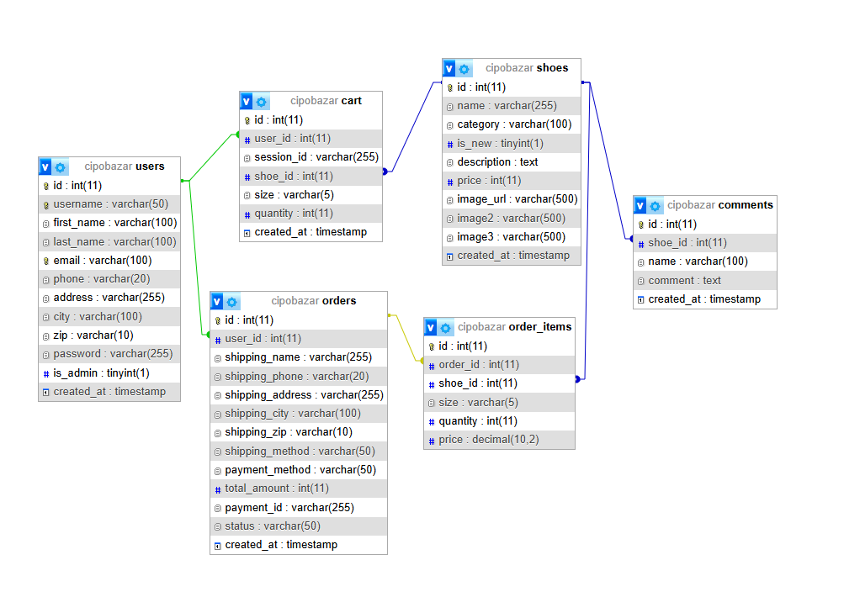
Adatbázis Felépítése
users - Felhasználók
cart - Kosár
orders -
order_items -
shoes - Cipők
comments - Kommentek

Slide 21
Továbbfejlesztési lehetőségek
Funkcionális bővítések:
Több fizetési mód: bankkártya közvetlen elfogadása, utánvét
Készletkezelés: méretenkénti készlet nyilvántartása és visszajelzés
Akciók, kuponkódok: százalékos vagy fix összegű kedvezmények
Felhasználói profil bővítése: korábbi rendelések megtekintése, adatok módosítása
Termékértesítő: e-mail értesítés, ha egy termék újra elérhető

Slide 22
Technikai fejlesztések:
MVC struktúra bevezetése a kód áttekinthetőségének növelésére
REST API kialakítása a termékadatokhoz és kosárműveletekhez
Automatizált tesztelés (pl. PHPUnit) a kritikus funkciókra
Docker környezet a fejlesztés és telepítés egyszerűsítésére

Slide 23
Köszönjük a figyelmet!

